Slide 1
1
2
3
4
5
6
7
8
9
10
11
12
13
14
15
16

Slide 2
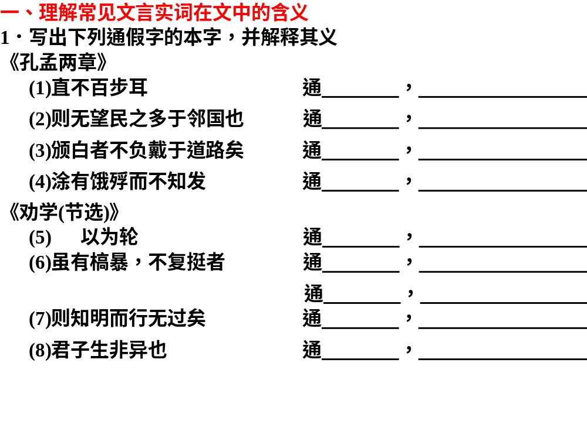

1
2
3
4
5
6
7
8
9
10
11
12
13
14
15
16
“只” 只是
“毋” 不要
“斑” 头发花白
“途” 道路
“煣” 用火烤来使木材弯曲
“又” 再
“曝” 曝晒
“智” 智慧
“性” 天生的资质

Slide 3
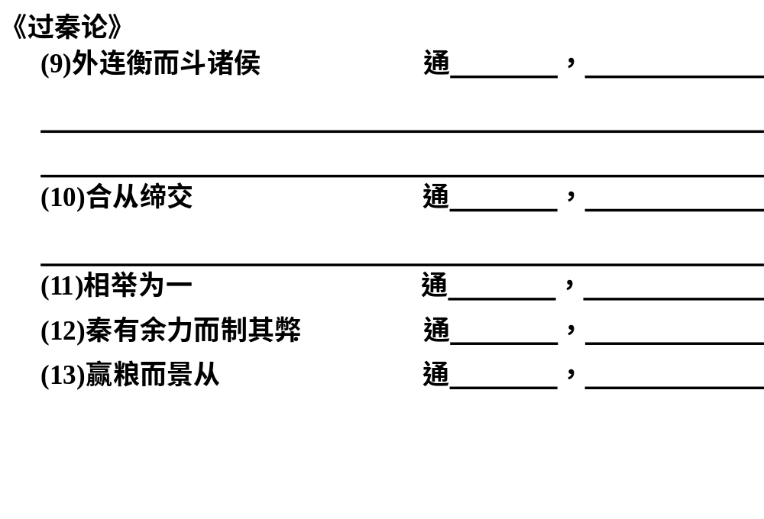
1
2
3
4
5
6
7
8
9
10
11
12
13
14
15
16
“横” 战国时期秦国
实行的一种分散六国，使它们各自同秦国联合，从而将它
们各个击破的策略
“纵” 战国时期六国
联合起来共同对付秦国的策略，称为“合纵”
“与” 与
“敝” 困顿
“影” 影子

Slide 4
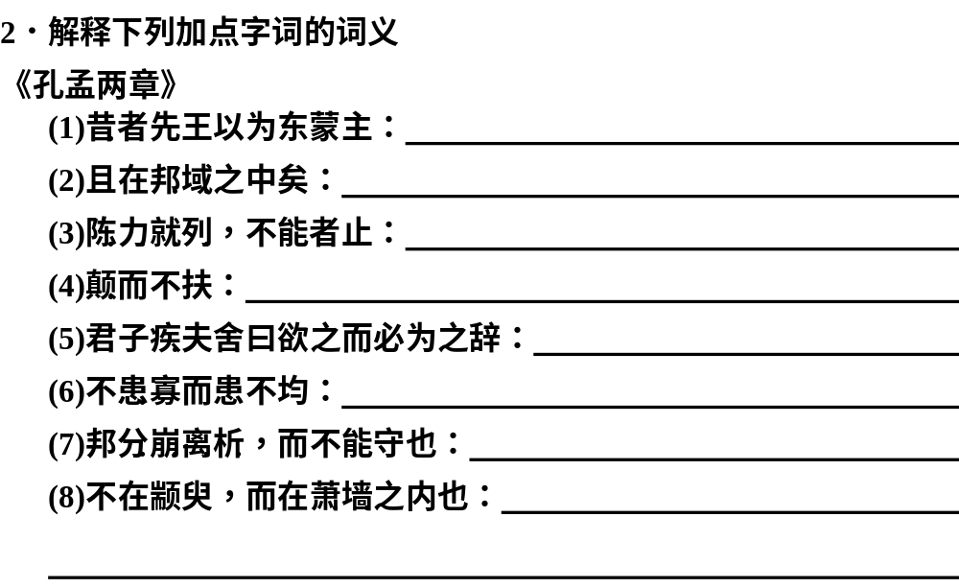
1
2
3
4
5
6
7
8
9
10
11
12
13
14
15
16
从前
这里指鲁国境内
能施展才能则居其位
跌倒
憎恨
忧虑、担心
四分五裂
国君宫门内正对着门的照壁。
这里暗指鲁国内部

Slide 5
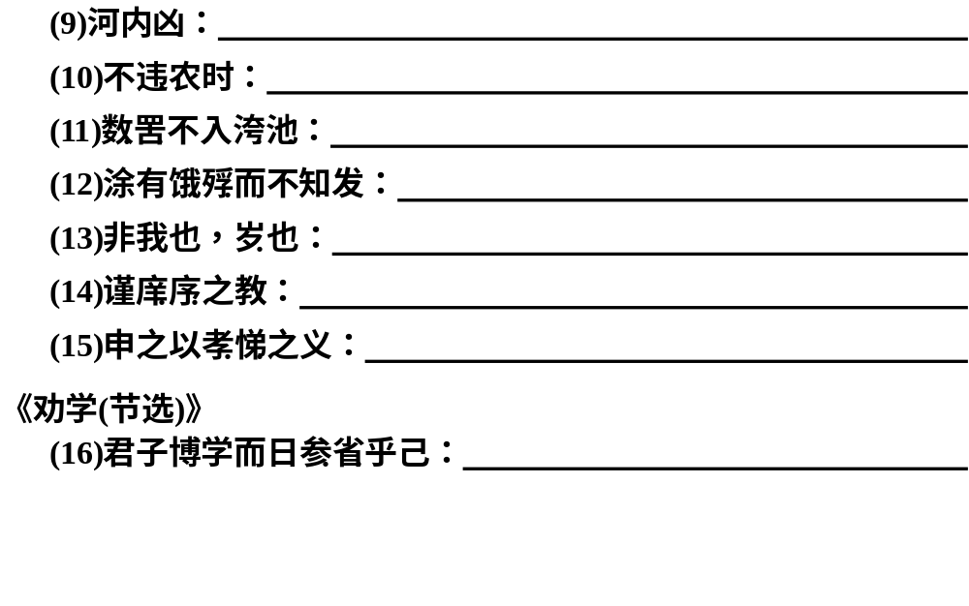
1
2
3
4
5
6
7
8
9
10
11
12
13
14
15
16
荒年
耽误
网眼细密的渔网 池塘
饿死的人
年成，收成
古代的学校
尊敬父母，敬爱兄长
验，对照检查 省察，反省

Slide 6
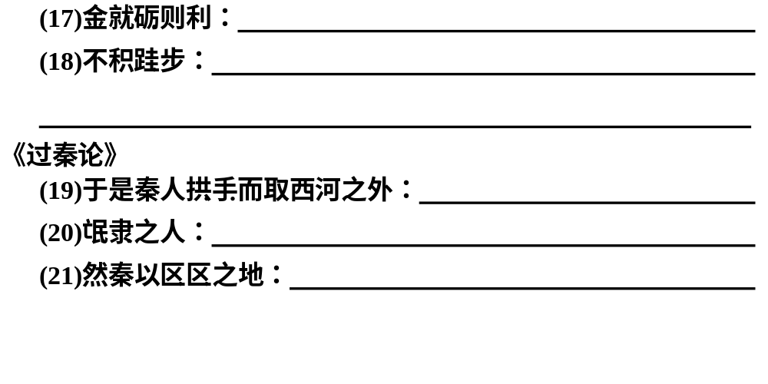
1
2
3
4
5
6
7
8
9
10
11
12
13
14
15
16
磨刀石
半步。古人把跨出一只脚叫“跬”，左右脚各
跨一次叫“步”
两手相合，形容毫不费力
耕田的人
小

Slide 7
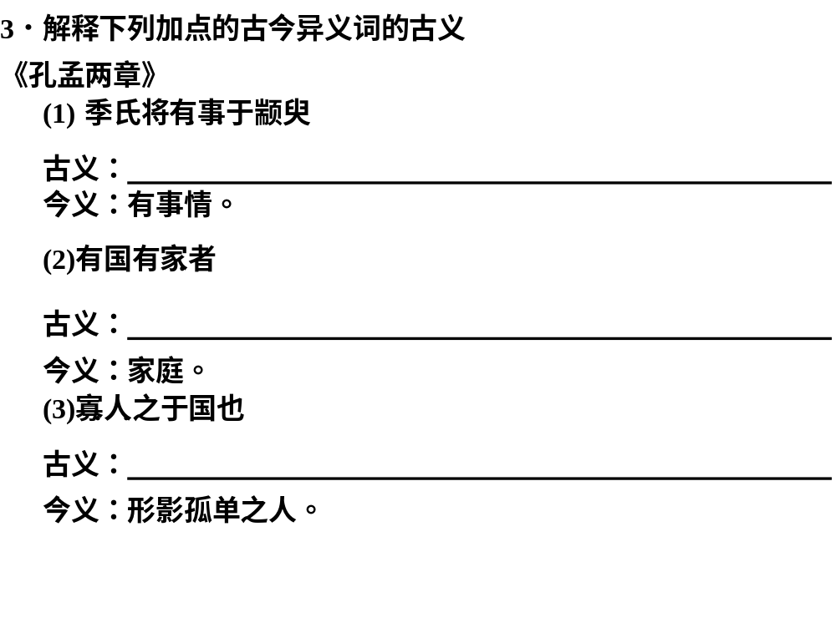
1
2
3
4
5
6
7
8
9
10
11
12
13
14
15
16
这里指有军事行动。
卿大夫的封地。
古代君主的自称。

Slide 8
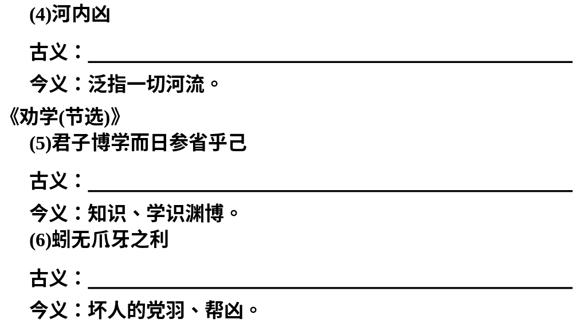
1
2
3
4
5
6
7
8
9
10
11
12
13
14
15
16
黄河。
广泛地学习。
爪子和牙齿。比喻得力的助手。

Slide 9
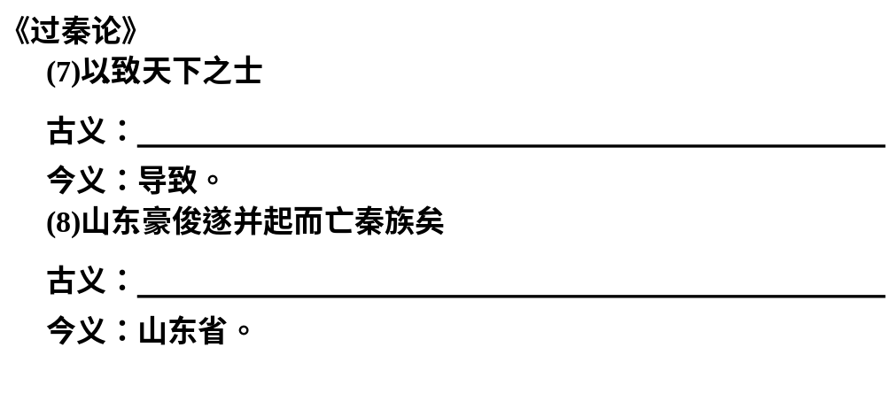
1
2
3
4
5
6
7
8
9
10
11
12
13
14
15
16
用来招纳。
崤山以东。

Slide 10
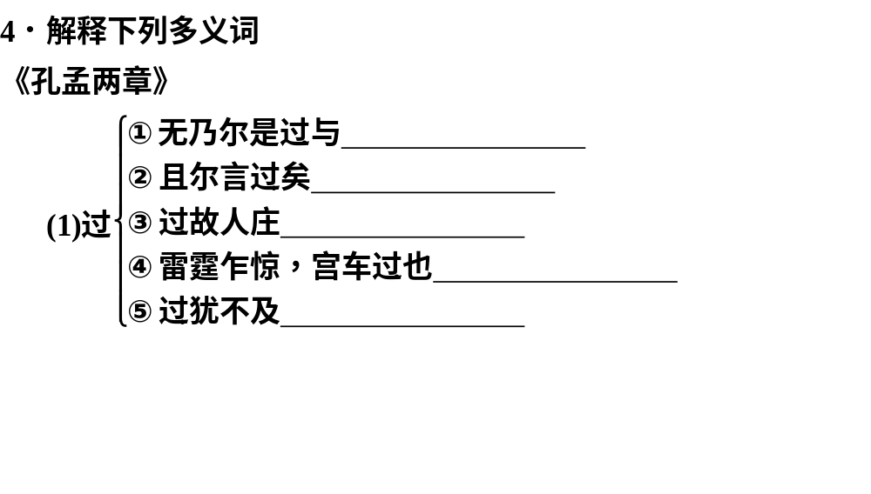
1
2
3
4
5
6
7
8
9
10
11
12
13
14
15
16
责备
错误
访，探望
经过
胜过、超越

Slide 11
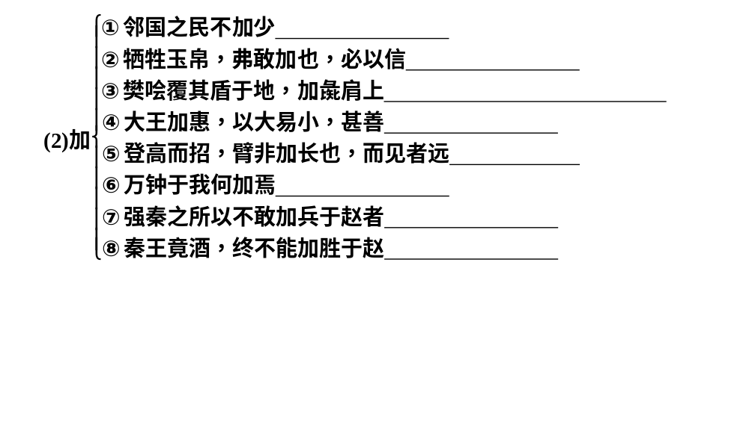
1
2
3
4
5
6
7
8
9
10
11
12
13
14
15
16
更、更加
夸大、超过
加上、把一物放在另一物上
施予、给予
增加
益处、好处
施用、施加
胜过

Slide 12
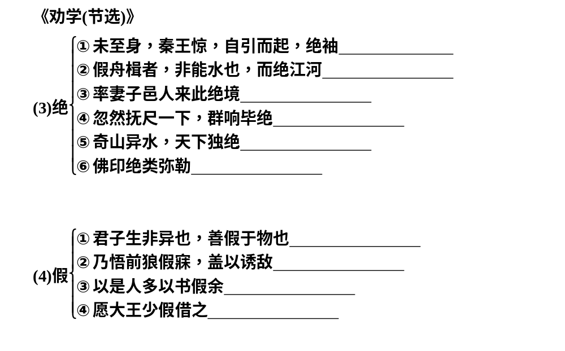
1
2
3
4
5
6
7
8
9
10
11
12
13
14
15
16
挣断、断绝
横渡
隔绝
消失、断绝
奇异、独特
极、非常
借助
假装
借给
宽容

Slide 13
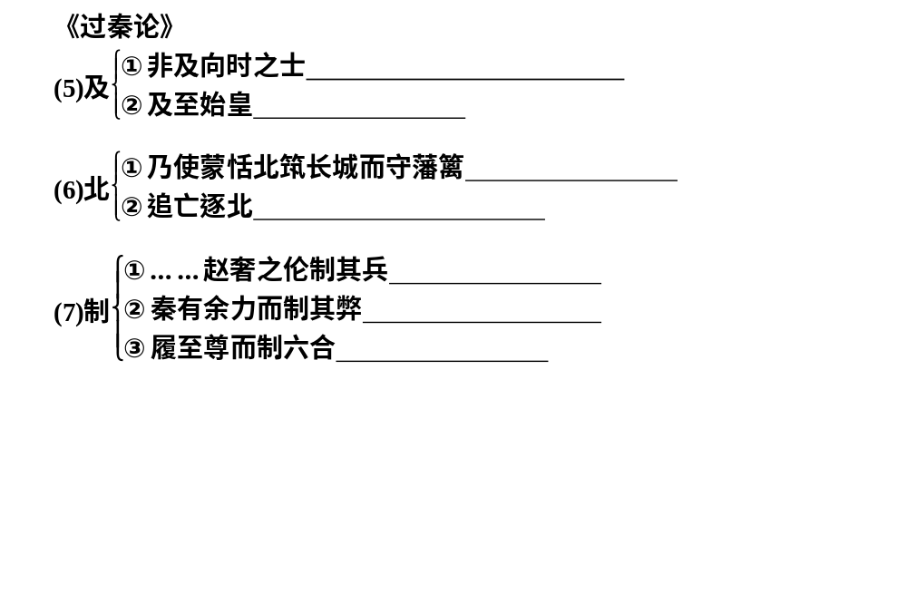
1
2
3
4
5
6
7
8
9
10
11
12
13
14
15
16
赶得上，追得上，动词
到，介词
北方，方位名词
溃败的军队，名词
统率，动词
制裁，制服，动词
统治，动词

Slide 14
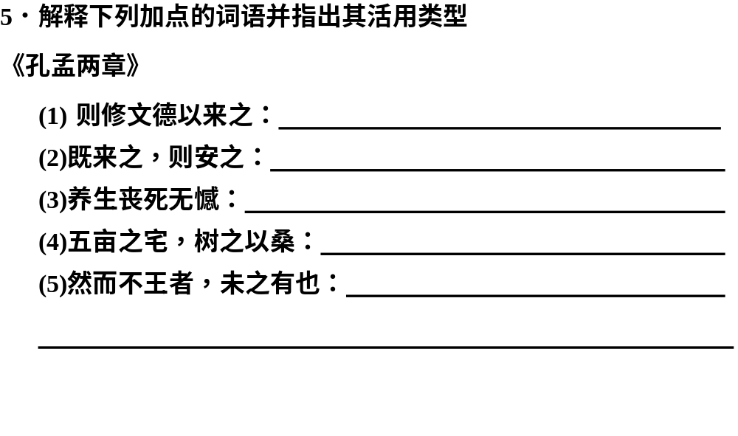
1
2
3
4
5
6
7
8
9
10
11
12
13
14
15
16
使……到来，动词的使动用法
使……安定，动词的使动用法
活着的人，动词作名词
种植，名词作动词
称王，统一天下，读“wànɡ”，
名词作动词

Slide 15
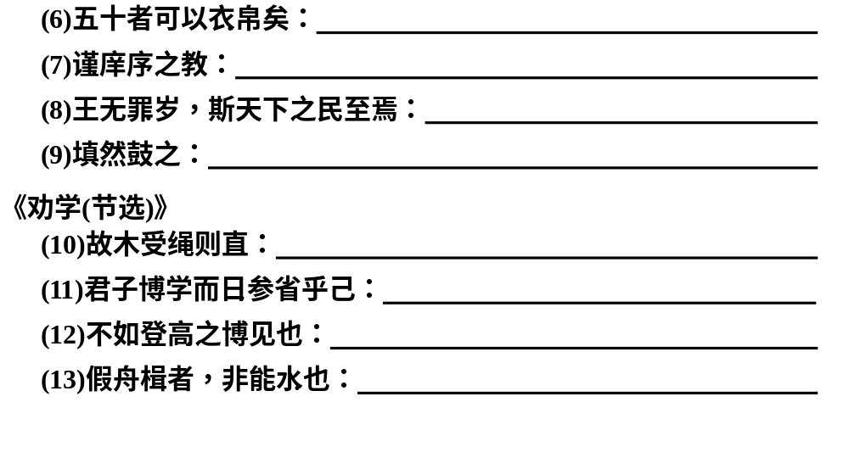
1
2
3
4
5
6
7
8
9
10
11
12
13
14
15
16
穿，名词作动词
谨慎地办好，形容词作动词
归罪，名词作动词
击鼓，名词作动词
变直，形容词作动词
每天，名词作状语
高处，形容词作名词
游水，名词作动词

Slide 16
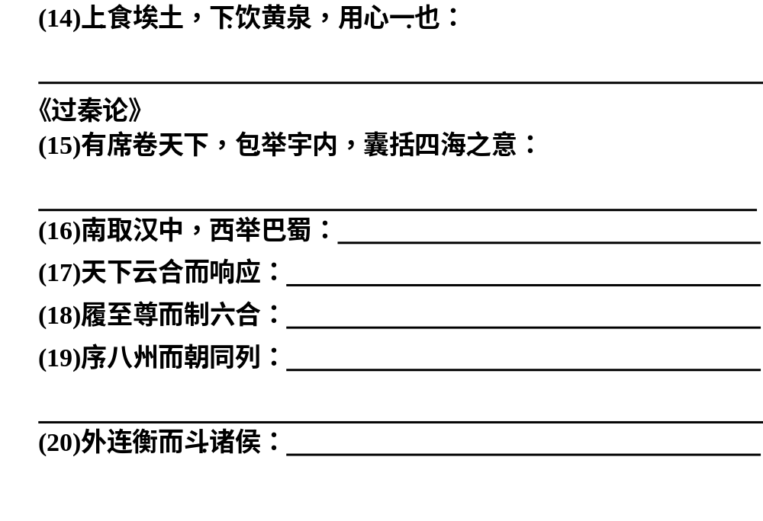
1
2
3
4
5
6
7
8
9
10
11
12
13
14
15
16
向上，向下，方位名词作状语。专一，数词作动词
像席子一样，像包袱一样，像口袋一样，名词作状语
向南，向西，名词作状语
像云彩一样，像回声一样，名词作状语
踏、登上，名词作动词
控制、统治，名词作动词。使……
朝拜，名词的使动用法
使……相斗，动词的使动用法

Slide 17
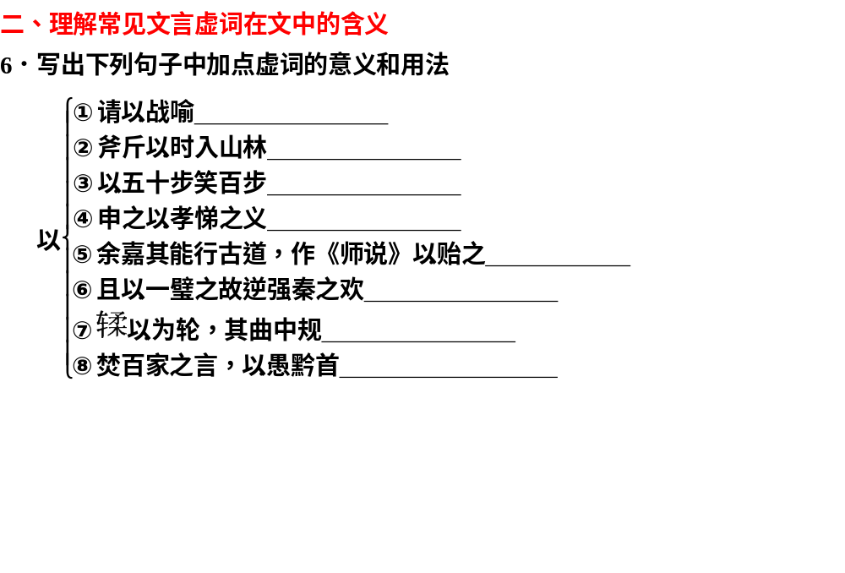
1
2
3
4
5
6
7
8
9
10
11
12
13
14
15
16
介词，用
按时
凭借
把，用
来
因为
把
来，表目的

Slide 18
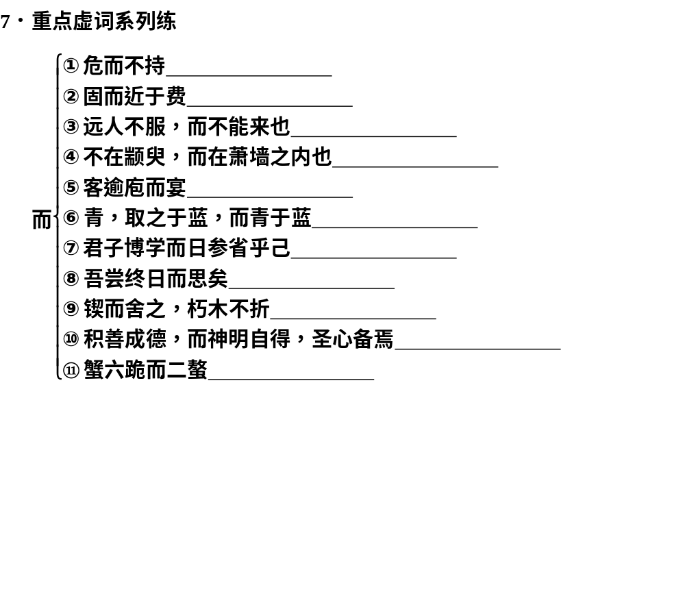
1
2
3
4
5
6
7
8
9
10
11
12
13
14
15
16
却，表转折
并且，表递进
表顺承
表并列
表顺承
却，表转折
而且，表递进
地，表修饰
如果，表假设
就，表承接
不译，表并列

Slide 19
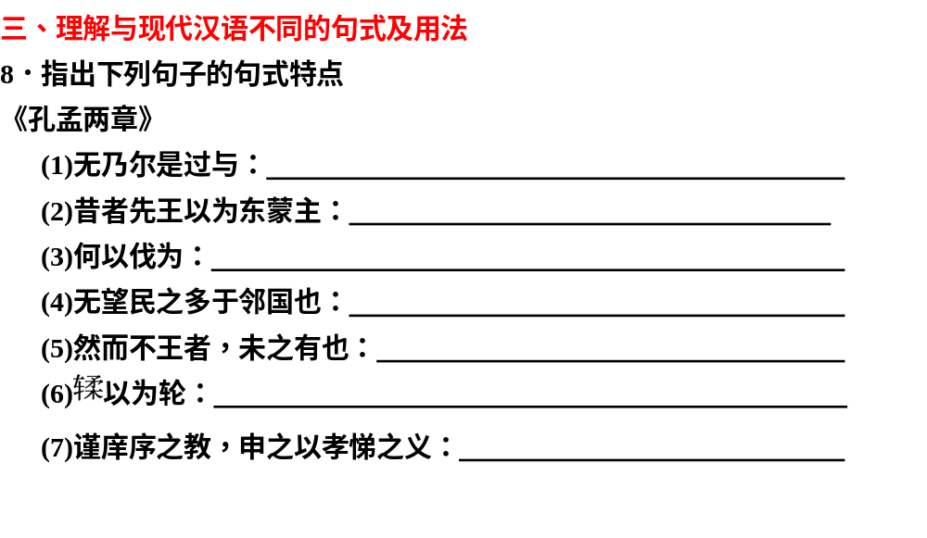

1
2
3
4
5
6
7
8
9
10
11
12
13
14
15
16
固定句式，“无乃……与”译为“恐怕……吧”
省略句，以(之)为
固定反问句，“何以……为”译为“为什么……呢”
状语后置句，“于邻国多”
宾语前置句，“未有之也”
状语后置句，“以孝悌之义申之”

Slide 20
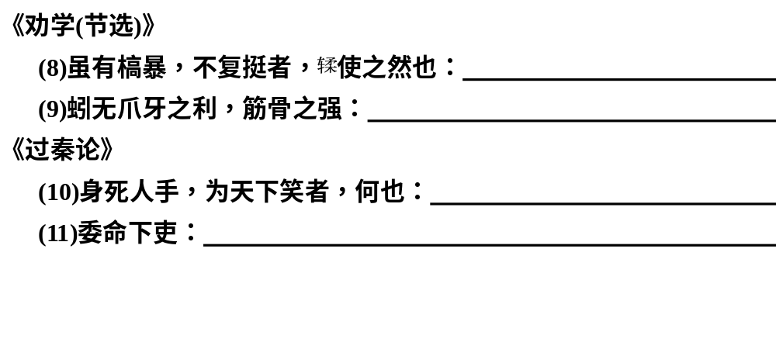
1
2
3
4
5
6
7
8
9
10
11
12
13
14
15
16
判断句，……者……也
定语后置句，“利之爪牙，强之筋骨”
被动句，“为”是标志
省略句，委命(于)下吏

Slide 21
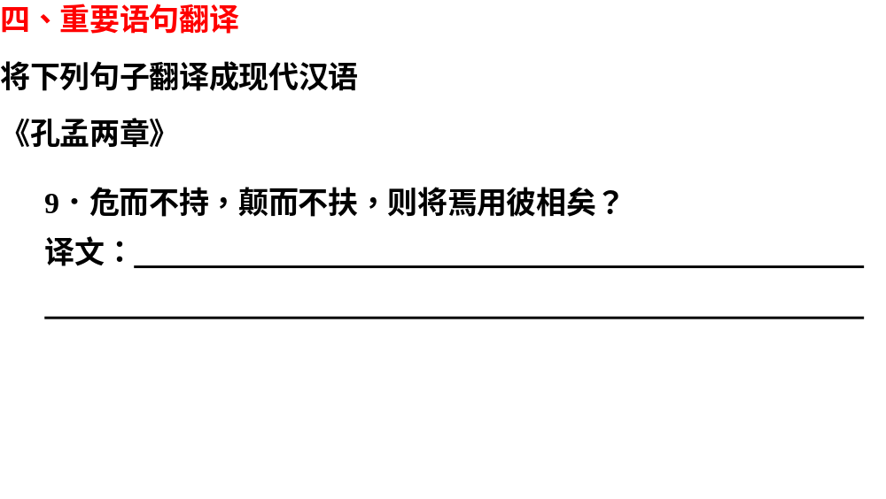
1
2
3
4
5
6
7
8
9
10
11
12
13
14
15
16
(盲人)摇晃着要倒下，(辅助者)不去搀扶；将要跌倒
了，(辅助者)不去搀扶，还要那辅助的人干什么呢？

Slide 22
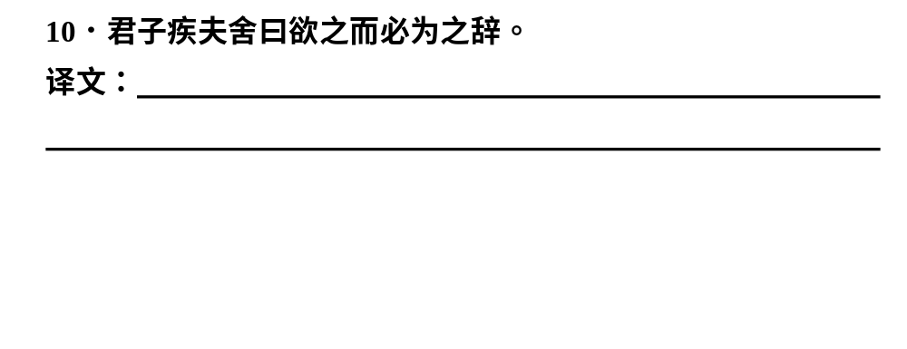
1
2
3
4
5
6
7
8
9
10
11
12
13
14
15
16
有道德的人痛恨那种不说自己想去做却偏要编造借
口(来搪塞的态度)。

Slide 23
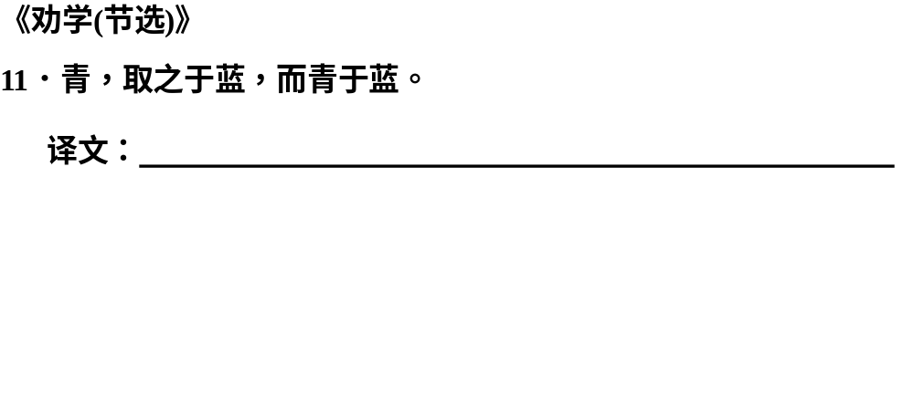
1
2
3
4
5
6
7
8
9
10
11
12
13
14
15
16
靛青是从蓼蓝中提取的，但比蓼蓝的颜色更深。

Slide 24
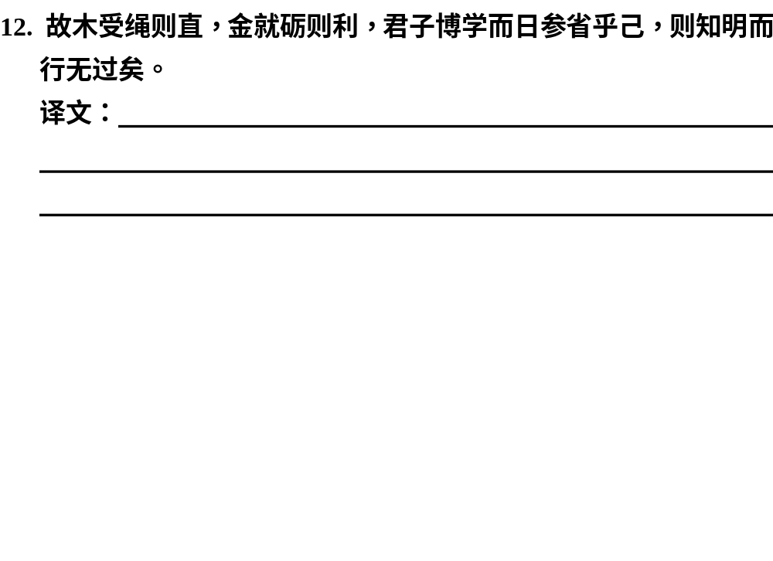
1
2
3
4
5
6
7
8
9
10
11
12
13
14
15
16
所以木材经墨线比量过就变直了，刀斧在磨刀石上磨
后就锋利了，君子广泛地学习并且每天对照检查反省自己，
就会智慧明达而且行为不会有过失了。

Slide 25
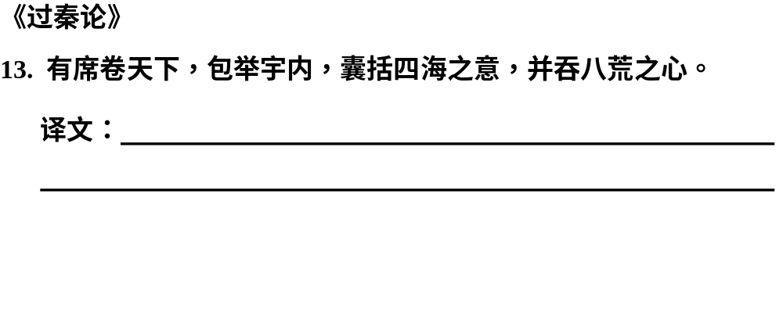
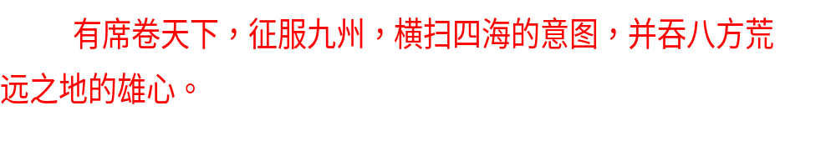
1
2
3
4
5
6
7
8
9
10
11
12
13
14
15
16

Slide 26
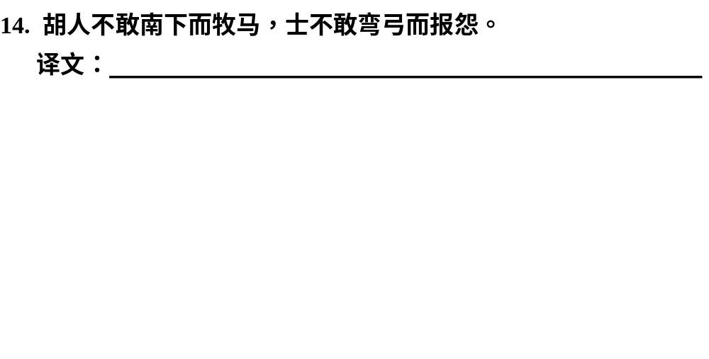
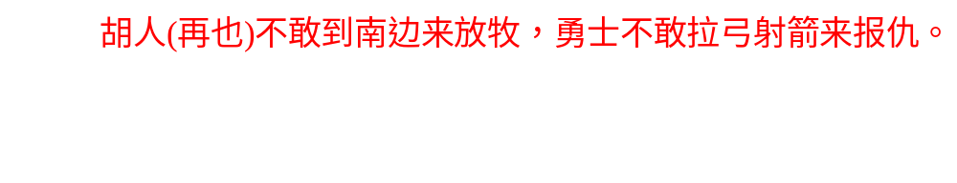
1
2
3
4
5
6
7
8
9
10
11
12
13
14
15
16

Slide 27
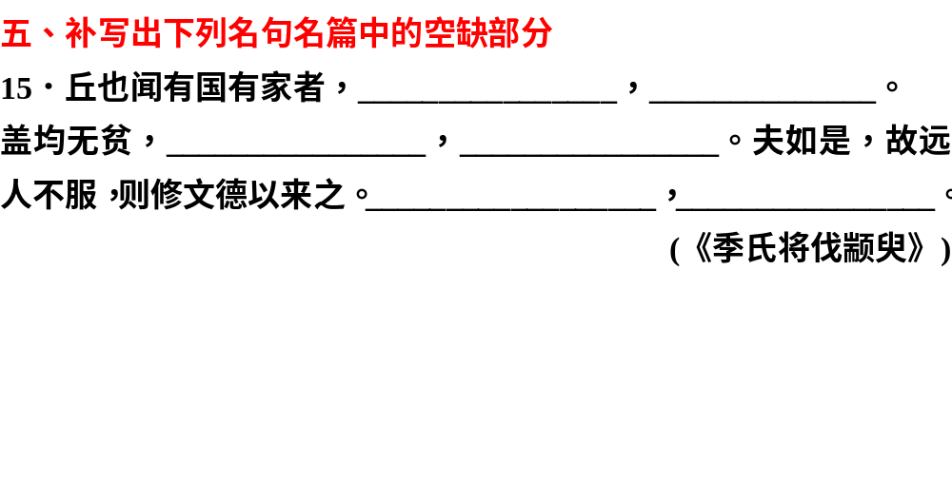
1
2
3
4
5
6
7
8
9
10
11
12
13
14
15
16
不患寡而患不均
不患贫而患不安
和无寡
安无倾
既来之
则安之

Slide 28
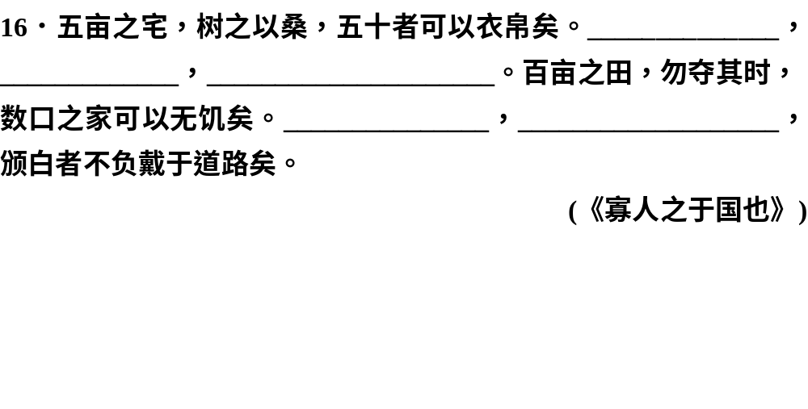
1
2
3
4
5
6
7
8
9
10
11
12
13
14
15
16
鸡豚狗彘之畜
勿失其时
七十者可以食肉矣
谨庠序之教
申之以孝悌之义

